Slide 1
Les meg før du starter
Før du starter å bruke denne malen må du installere våre profilfonter Nunito og Nunito Sans. Installer fontene på din PC. Du finner dem til nedlasting i vår designmanual:
  telemarkfylke.no/no/Designmanual/meny/Visuell-verktoykasse/typografi/
  Fonten ligger lagret i en zip-mappe. Lagre den på din PC og høyreklikk på mappa. Velg «Pakk ut alle», hvor du vil lagre filen og «Pakk ut»
  Åpne mappen, marker alle .ttf-filene, høyreklikk og velg «Installer»
Slå på visning av støttelinjer på fanen «Visning». De viser marger i ytterkantene. Tekst skal alltid plasseres innenfor marglinjene.
Bruk tekstboksene og skriv inn din tekst direkte. Ikke endre på fonten. Unngå klipp og lim fra andre kilder – da kan du dra med deg formateringer som kan ødelegge oppsettet.
Prøv å holde deg til de forhåndsdefinerte størrelsene for tekst.
Det sikrer en fin helhet.
Tekst skal som hovedregel stå i svart på en lys farget bakgrunn.
Over et mørkt bilde kan tekst settes i hvitt. Pass alltid på at du har god kontrast hvis du skal legge tekst oppå et bilde.
Du kan flytte på tekstboksene, men tekst skal som hovedregel være venstrestilt for best lesbarhet. Ved korte tekster kan tekst midtstilles.
Informasjon om de ulike oppsettene du kan velge mellom
og nyttige tips om hvordan du bruker denne malen,
finner du i brukerveiledningen under.

Slide 2
Eksempler på bruk av alle oppsett i SoMe-mal for PowerPoint 4:5-format

Slide 3
Tekstsider

Slide 4
Stor tekst 42 pt fet på lys farget bakgrunn

Slide 5
Stor tekst 42 pt fet på lys farget bakgrunn
Her kan du legge inn en undertekst.

Slide 6
Stor tekst 42 pt fet på lys farget bakgrunn
Her kan du legge inn en undertekst.

Slide 7
Stor tekst 42 pt fet. Oppsettet har i utgangspunktet ikke grafikk, men sett det inn hvis du ønsker.
Hovedfarge
Bakgrunnsfarge

Slide 8

Medium tekst 32 pt normal. Oppsettet har i utgangspunktet ikke grafikk, men du kan sette inn grafikk eller en emojie hvis du ønsker.

Slide 9
Tekst og bilder

Slide 10

Halvsides bilde og medium tekst i 32 pt fet. Ikke legg inn for mye tekst, fordel heller innholdet over flere lysbilder.
Foto: Microsoft365

Slide 11
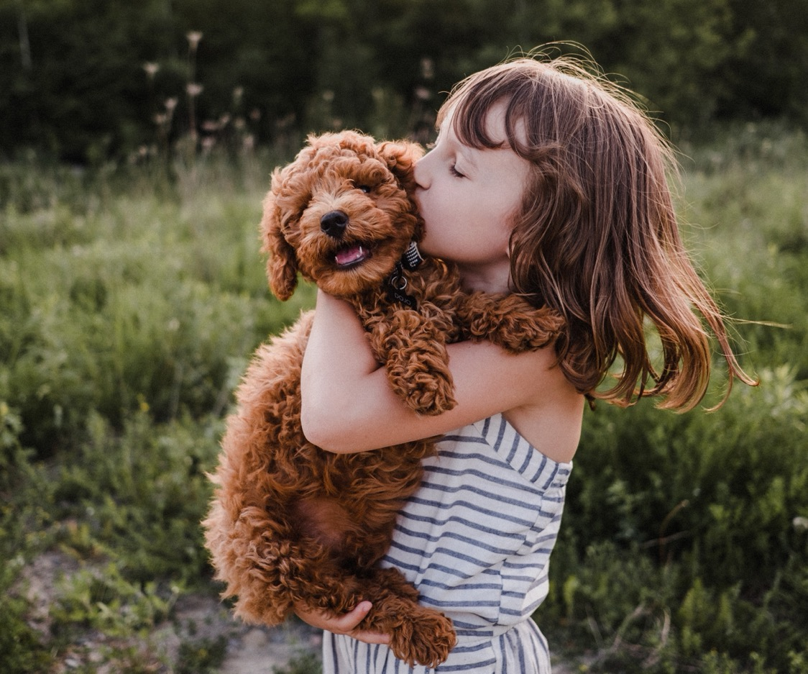

Større plass til bilde, tekst på maks 3 linjer, her med emojie som «pynt».
Foto: Microsoft365

Slide 12

Bilde i kvartsirkel, tekst på maks 3 linjer, her med grafikk som «pynt».
Foto: Microsoft365

Slide 13
Heldekkende bilder med tekst eller supring

Slide 14

Tekst i svart på lys bakgrunn. Juster bredde og plassering av tekstboksen slik at du oppnår god kontrast. Se tips til venstre for lysbildet.
Foto: Microsoft365

Slide 15
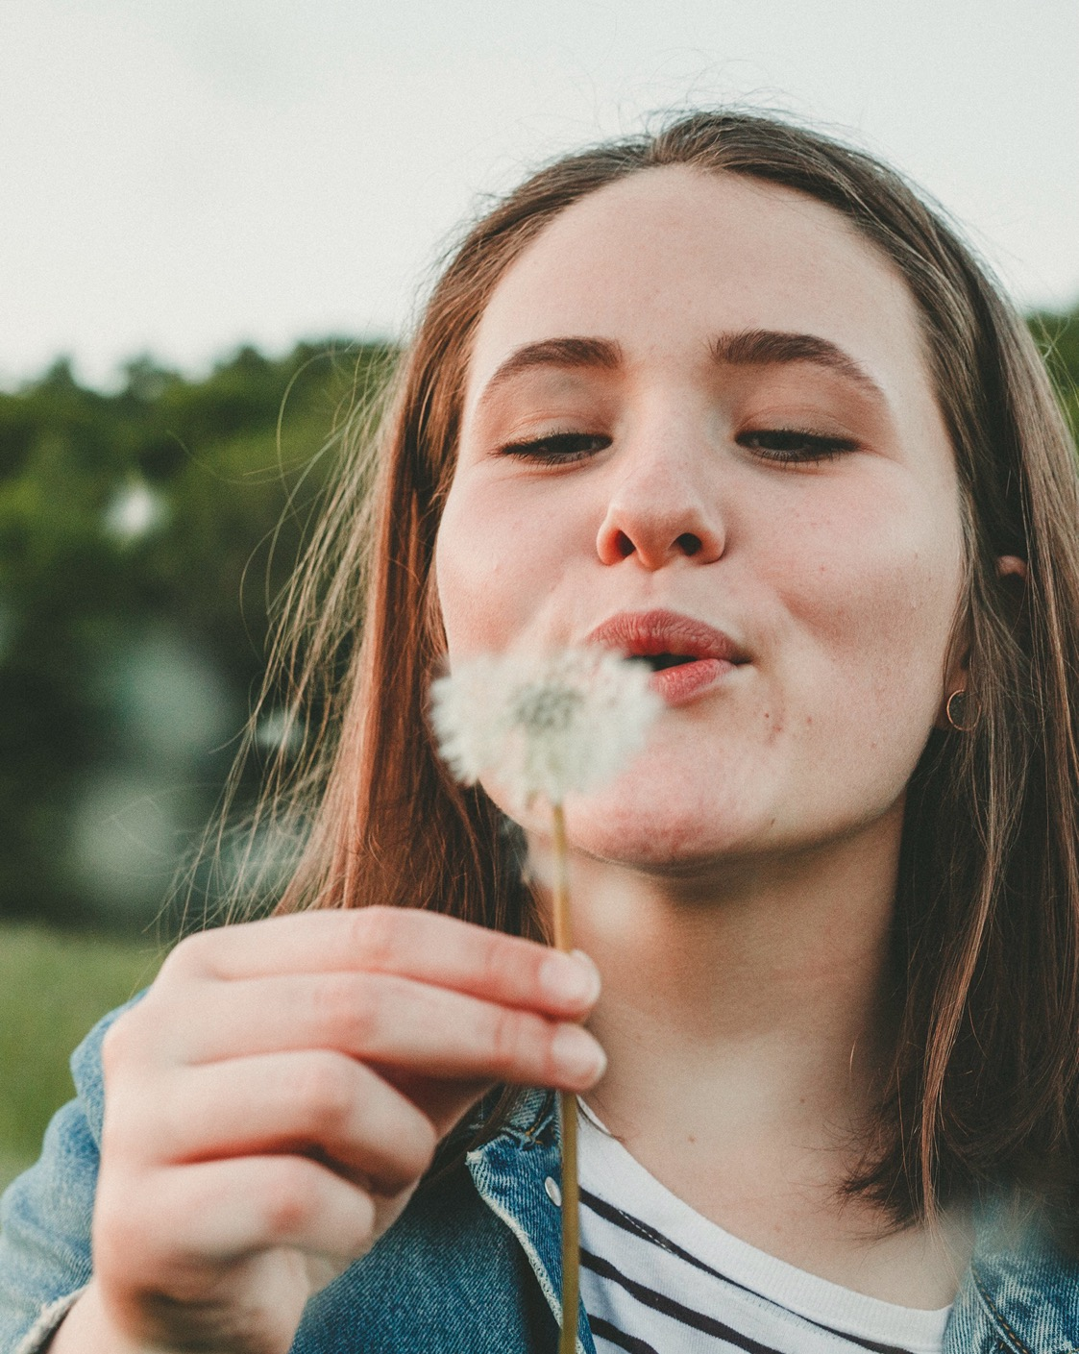
Tekstboks har hvitt fyll og 40 % gjennomsiktighet.
Foto: Microsoft365

Slide 16
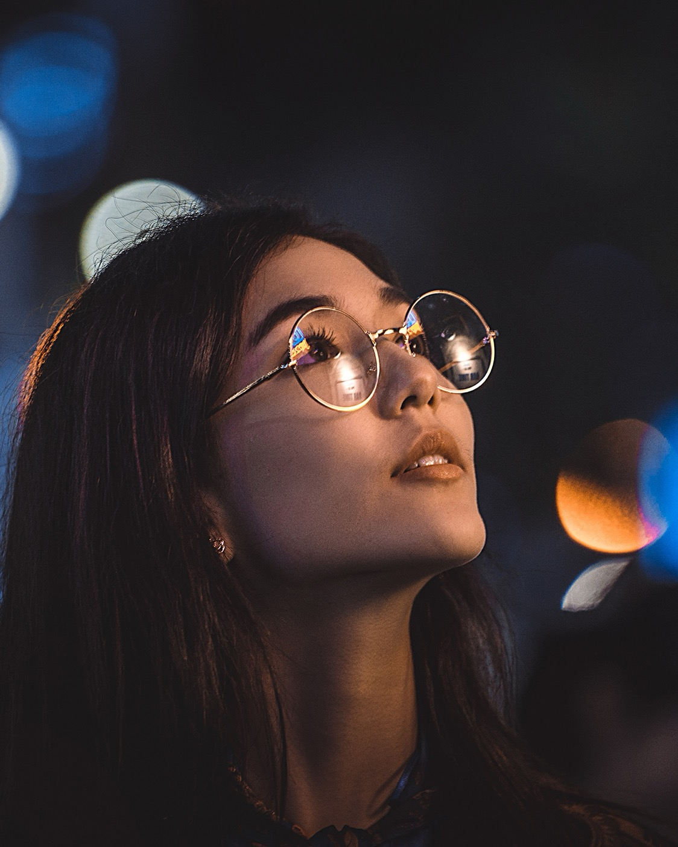
Tekst i hvitt på mørk bakgrunn. Se tips til venstre for lysbildet.
Foto: Microstft365

Slide 17

Tekstboks har svart fyll og 40 % gjennomsiktighet.
Foto: Microsoft365

Slide 18

Foto: Microsoft365
Notes:
Heldekkende foto. Farget grafikk er lagt over.

Slide 19
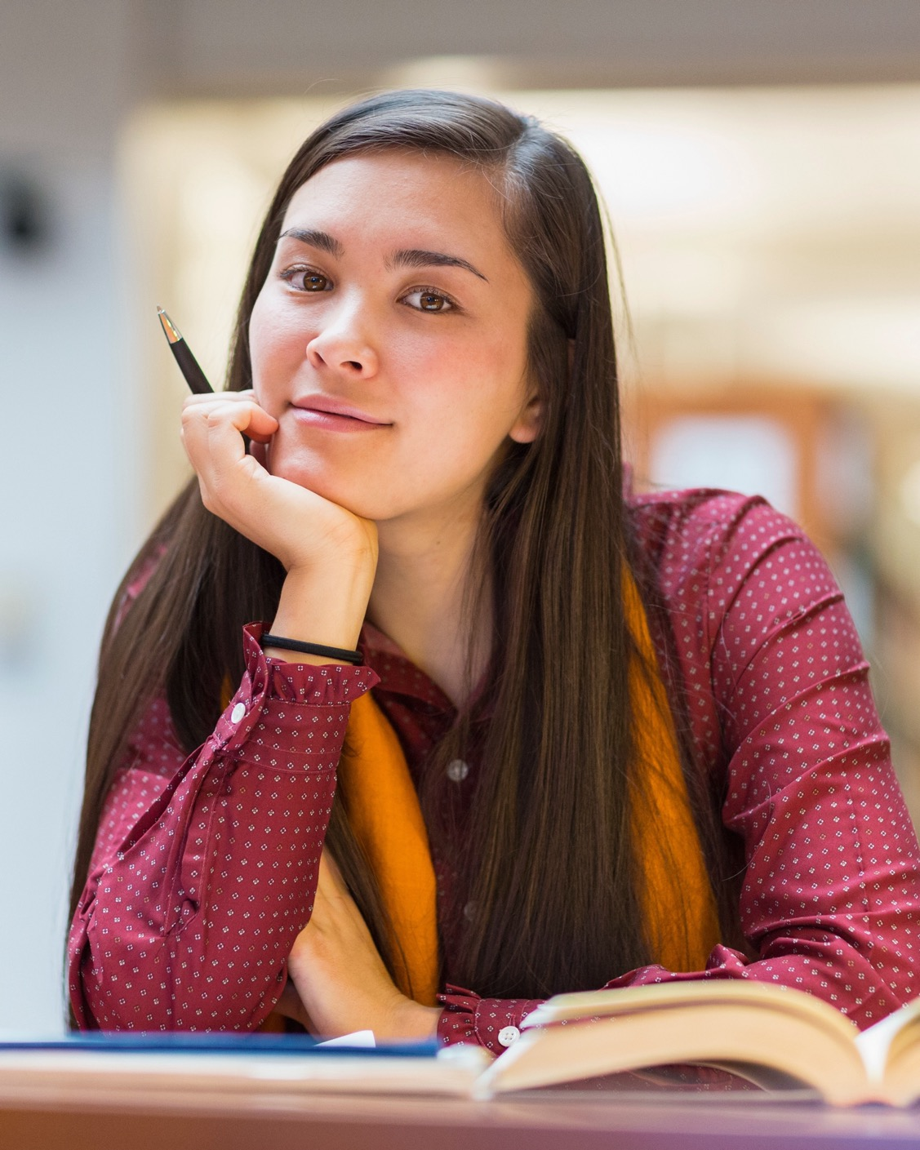

Navn Navnesen
Elev Skien videregående skole
Foto: Microsoft365

Slide 20
Sider med plass til ikon i sirkel

Slide 21


Foto: Microsoft365

Slide 22
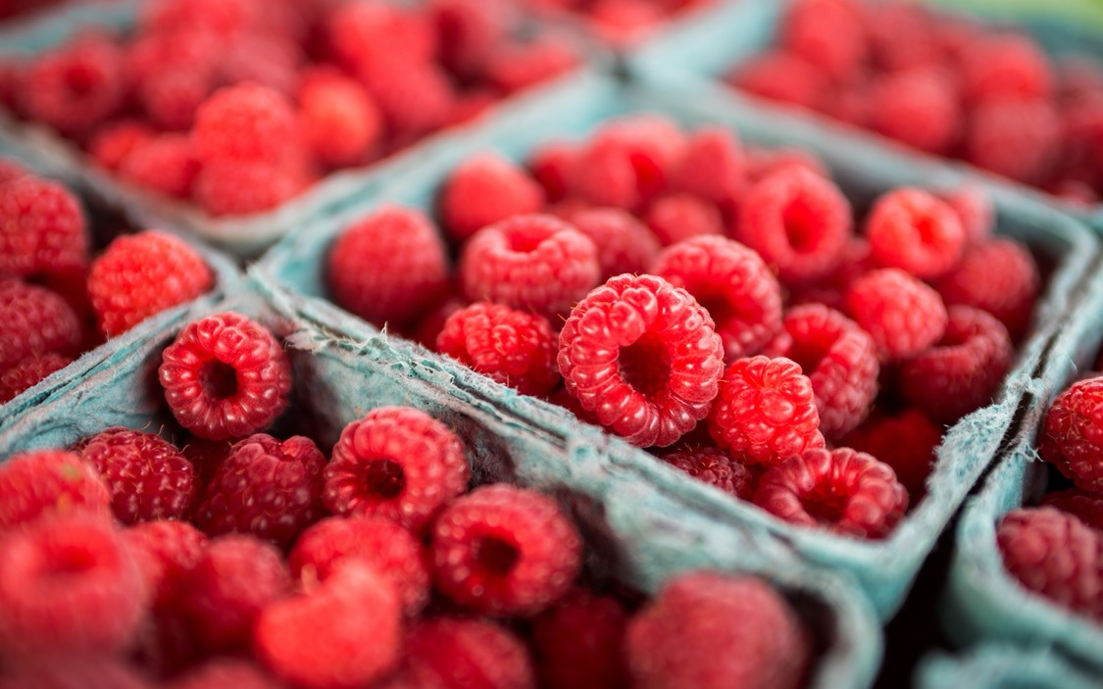

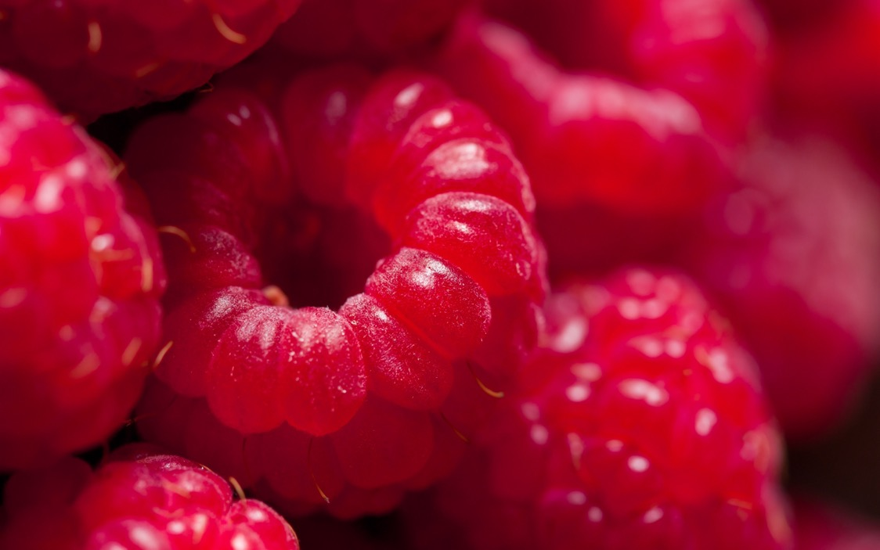
Foto: Microsoft365

Slide 23
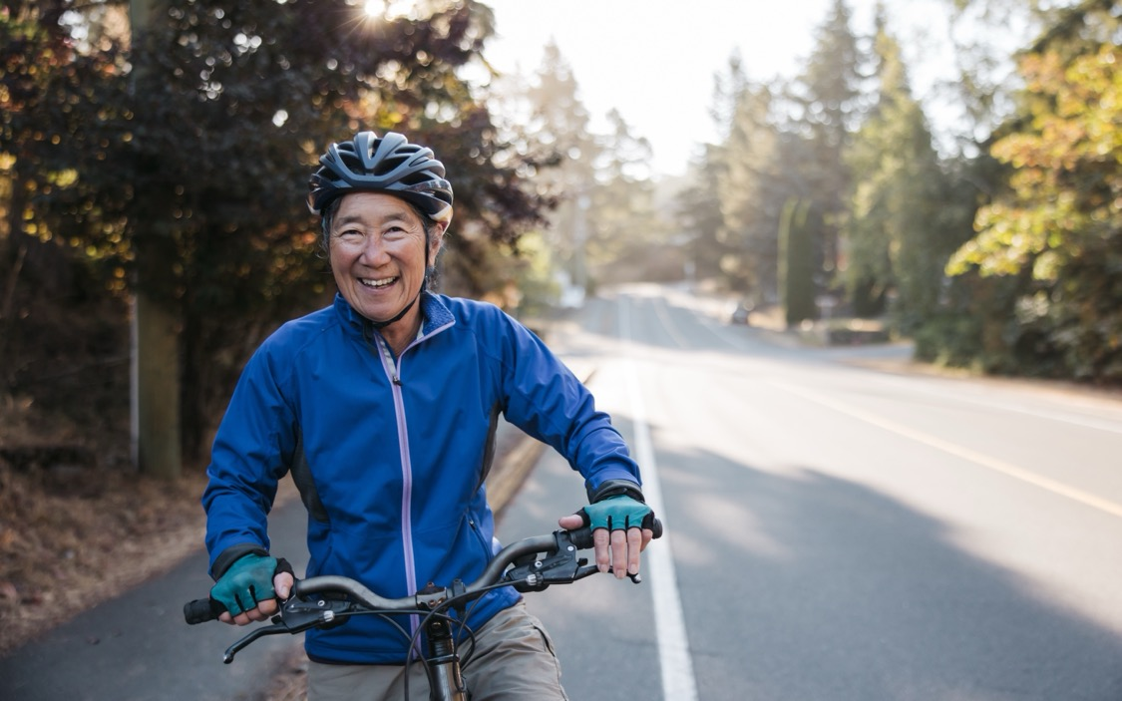

Tekst og ikon for å understøtte et budskap. Plasser ikonsirkelen der det passer best over bildemotivet.
Foto: Microsoft365

Slide 24


Tekst og ikon for å understøtte et budskap. Plasser ikonsirkelen der det passer best over bildemotivet.
Foto: Microsoft365

Slide 25


Slide 26

Kort, 30 pt fet tekst midtstilt under et ikon

Slide 27
Sitatsider

Slide 28
Sitater bør ikke være lange. Se heller om du kan dele det opp over to sider. Legg gjerne inn grafikk som «pynt».
Navn Navnesen
Stilling

Slide 29
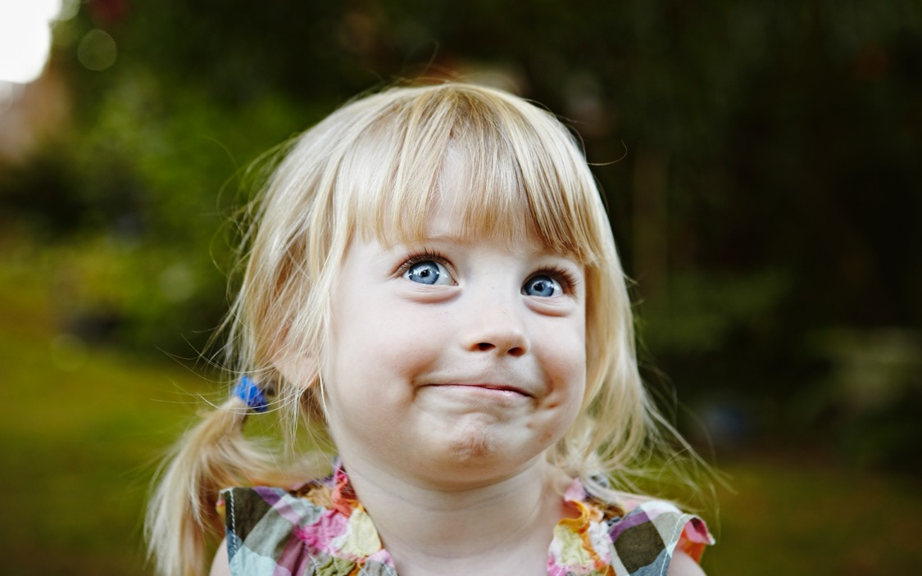
Sitater bør ikke være lange. Se heller om du kan dele det opp over to eller flere sider.
Navn Navnesen
Fremtidig elev
Foto: Microsoft365

Slide 30
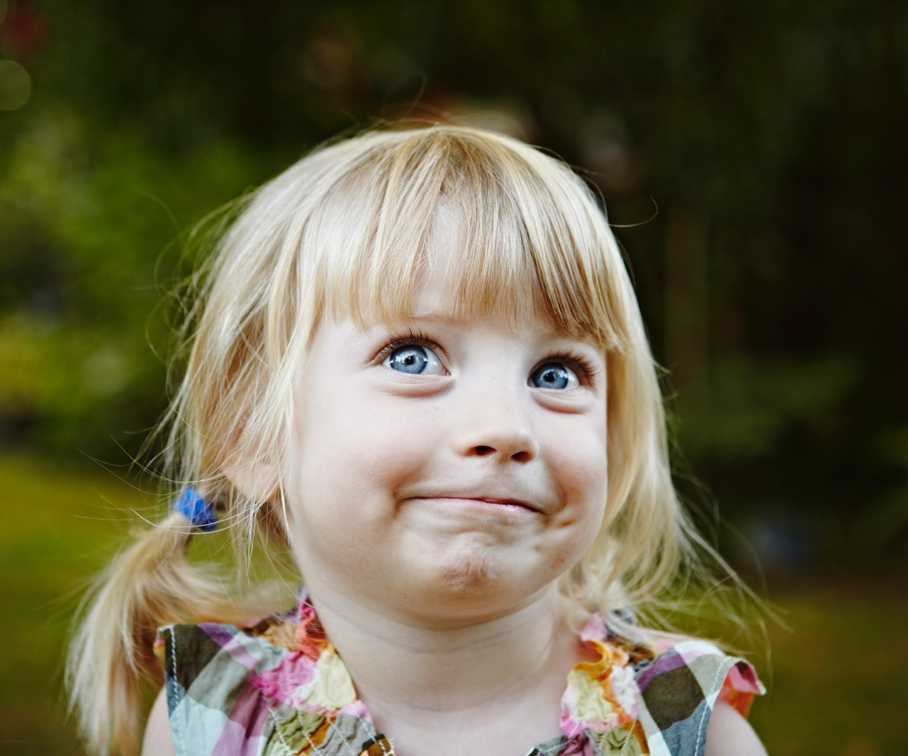
Kort sitat med 2/3-bilde, tekst på maks to linjer.
Navn Navnesen
Fremtidig elev
Foto: Microsoft365

Slide 31
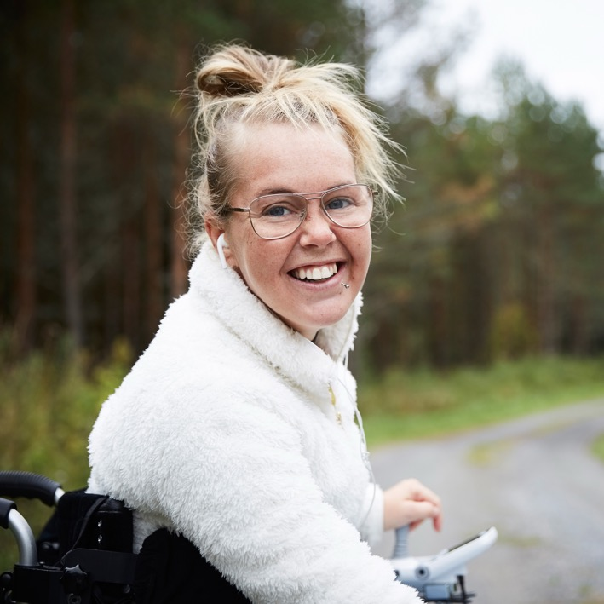
Sitater bør ikke være lange. Se heller om du kan dele det opp over to eller flere sider.
Navn Navn Navnesen
Stilling
Foto: Microsoft365

Slide 32
7 fargetemaer

Slide 33
Blåveis/Himmel

Slide 34
Korn/Plomme

Slide 35
Siv/Nype

Slide 36
Hav/Korn

Slide 37
Strand/Bark

Slide 38
Plomme/Bark

Slide 39
Gress/Hav

Slide 40
Avslutningssider med logo og nettadresse

Slide 42
En kort avsluttende tekst ved behov

Slide 54
Ekstra grafikk og emojies

Slide 55
Ekstra grafikk
Marker med ett klikk på grafikken slik at du får markert hele gruppen. Kopier og lim inn på ønsket side. For å justere størrelsen holdes «Shift» inne mens du klikker og drar i et av hjørnene.

Slide 56






Emojies
Marker, kopier og lim inn emojie på ønsket side. For å justere størrelsen holdes «Shift» inne mens du klikker og drar i et av hjørnene.

Slide 57
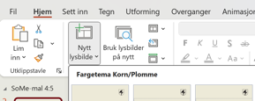
Om denne malen
Malen har 4:5-format til poster på Facebook, Instagram og LinkedIn. Den inneholder et utvalg av oppsett tilpasset forskjellige behov.
Du finner malsider med tekst, bilder, ikoner, sitater med mer.
Se oversikt over malsider på neste side.
Alle oppsettene i malen finnes i syv ulike fargetema. Bruk ett fargetema gjennomgående på alle bilder i en post for en fin helhet, eller varier med ulike bakgrunnsfarger. Vurder fargebruk etter budskap, farger i bilder du skal bruke og følelsen du vil skape.
Blåveis/Himmel Gress/Hav Korn/Plomme Siv/Nype Strand/Bark Hav/Korn Plomme/Bark
Velg ønsket lysbildeoppsett ved å gå til fanen «Hjem».
For å sette inn et nytt lysbilde velger du
oppsett ved å klikke på «Nytt lysbilde».
Vil du endre oppsett på et eksisterende
lysbilde velger du ønsket oppsett under
«Lysbildeoppsett»
  Veiledningen her tar utgangspunkt i skrivebordsversjonen av PowerPoint. I webversjonen eller på Mac, kan knapper/faner
  ha noe ulike navn.

Slide 58
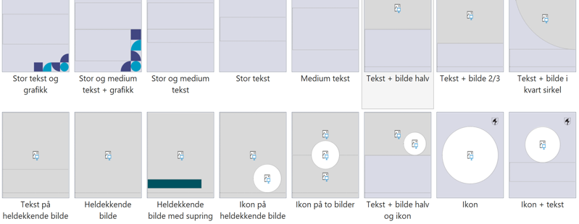
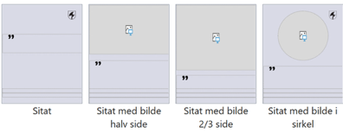
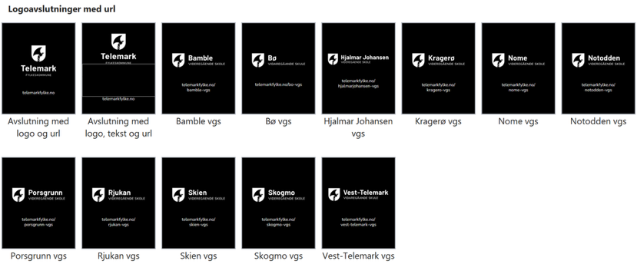
Lysbildeoppsett i malen
Denne malen har oppsett for tekst med og uten grafikk, tekst og bilder, bilder og ikoner, ikoner og tekst, og sitater med og uten bilder. I tillegg finner du avslutningssider med logo og nettadresse både for fylkeskommunens administrasjon og for de videregående skolene.

Slide 59
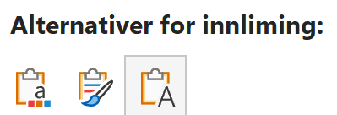
Tekst
Før du starter å bruke denne malen må du installere våre profilfonter Nunito og Nunito Sans. Installer fontene på din PC. Du finner dem til nedlasting i vår designmanual:
  telemarkfylke.no/no/Designmanual/meny/Visuell-verktoykasse/typografi/
  Fonten ligger lagret i en zip-mappe. Lagre den på din PC og høyreklikk på mappa. Velg «Pakk ut alle», hvor du vil lagre filen og «Pakk ut»
  Åpne mappen, marker alle .ttf-filene, høyreklikk og velg «Installer»
Slå på visning av støttelinjer på fanen «Visning». De viser marger i ytterkantene. Tekst skal alltid plasseres innenfor marglinjene.
Bruk tekstboksene og skriv inn din tekst direkte. Ikke endre på fonten. Unngå klipp og lim fra andre kilder – da kan du dra med deg formateringer som kan ødelegge oppsettet.
Hvis du må kopiere inn tekst og innhold fra andre kilder, er det viktig å fjerne formateringer før du limer inn teksten:
  Høyreklikk > Alternativer for innliming >
  Behold bare teksten (ikonet med en stor A)
Prøv å holde deg til de forhåndsdefinerte størrelsene for tekst.
Det sikrer en fin helhet.
Tekst skal som hovedregel stå i svart på en lys farget bakgrunn.
Over et mørkt bilde kan tekst settes i hvitt. Pass alltid på at du har god kontrast hvis du skal legge tekst oppå et bilde.
Du kan flytte på tekstboksene, men tekst skal som hovedregel være venstrestilt for best lesbarhet. Ved korte tekster kan tekst midtstilles.

Slide 60
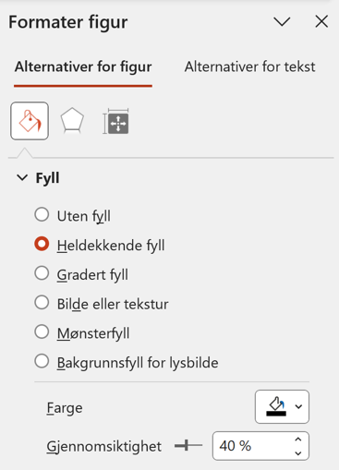
Tekst over et bilde
Hvis du skal legge tekst over et bilde må du alltid passe på at du får god nok kontrast.
Hvis bildet ditt er mørkt må du endre tekstfargen til hvit.
Tekstboksen kan flyttes og justeres i høyde/bredde hvis det gir bedre kontrast, men la alltid tekstboksen ligge kant-i-kant med lysbildet.
Hvis bildet du bruker ikke gir deg god kontrast hverken med hvit eller svart tekst kan du bruke et annet oppsett der bilde og tekst ligger hver for seg. Alternativt kan du legge på hhv. svart eller hvit fyllfarge med 40 % gjennomsiktighet på tekstboksen:
  Marker tekstboksen
  Høyreklikk og velg «Formater figur»
  I panelet på høyre side går du til
  «Alternativer for figur», «Fyll» og
  huker av på «Heldekkende fyll»
  Velg hvitt eller svart under «Farge»
  og sett «Gjennomsiktighet» til 40 %

Slide 61
Bilder 1
På lysbilder med plassholder for bilde kan du sette inn ønsket bilde ved å gjøre ett av følgende punkter:
  Trykk på ikonet i bildefeltet > Velg ønsket bilde.
  Marker bildefeltet > trykk på «Bilder» under fanen «Sett inn».
  Marker bildefeltet > dra inn ønsket bilde fra filutforskeren.
  Marker bildefeltet > lim inn ønsket bilde (Ctrl + V).
Når du erstatter et bilde må du markere bildefeltet og slette bildet som er der fra før, før du setter inn nytt bilde. Når du erstatter bildet, legger det seg automatisk øverst av alle lagene. På lysbildene med fullskjermbilde eller tekst/ikon over bildet, vil de andre elementene dermed legge seg bakerst og forsvinne. Gjør i så fall følgende:
  Høyreklikk på bildet > Plasser lengst bak. Eller trykk på «Tilbakestill» under fanen «Hjem».
Komprimer gjerne bilder for å unngå at bildene eller videoen du lager blir for stor.
  Under fanen «Bildeformat» velger du «Komprimer bilder».
  Kontroller at «Bruk bare på dette bildet» ikke er valgt > Velg «Slett beskårne områder av bilder» > Velg «Bruk standardoppløsning»

Slide 62
Bilder 2
Bilder tilpasser du under fanen «Bildeformat».
  Trykk på «Beskjær» og velg «Fyll» for å skalere bildet riktig i bildefeltet.
  Endre motivets plassering ved å markere bildeboksen > klikk på «Beskjær» > klikk på motivet og dra det i ønsket posisjon.
  Skaler bildet ved å markere bildeboksen > klikk på «Beskjær» > dra i de hvite sirklene i hjørnene på motivet.
Krediter alltid fotograf – enten kan du bruke feltet for fotokreditering på lysbildet eller du kan legge kreditering i post-teksten din.
  Når fotokreditering står oppå et bilde må du passe på kontrasten. Sett teksten i hvitt på mørk bakgrunn eller i svart på lys bakgrunn. Fotokrediteringen kan venstre- eller høyrejusteres etter hva som passer best med motivet.
Bruk kun bilder du har rettigheter til å bruke.
  Er du usikker på hvor du finner bilder og hvilke rettigheter du har? Les om bruk av bilder og bildebanker vi kan bruke i vår designmanual: telemarkfylke.no/no/Designmanual/meny/Visuell-verktoykasse/bilder-film-og-fotostil/
  Bilder, illustrasjoner og lignende hentet fra PowerPoints egne Stockbilder kan krediteres «Microsoft 365».

Slide 63
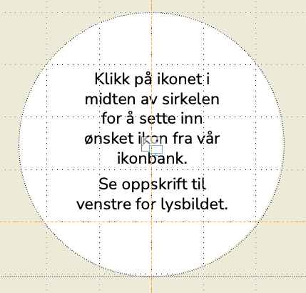
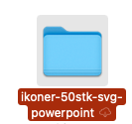
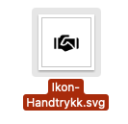

Sette inn ikoner
I vår designmanual har vi en startpakke med spesialtilpassede ikoner for bruk i PowerPoint. Ikonene har ideell størrelse for plassering i den sirkelformede plassholderen og trenger ikke tilpasning.
Last ned filen «SVG for PowerPoint» fra telemarkfylke.no/no/Designmanual/meny/Visuell-verktoykasse/ikoner
Etter å ha lagret filen må du pakke den ut. Det gjør du ved å høyreklikke på filen og velge «Pakk ut alle».
På lysbilder som har en sirkelformet plassholder for ikon klikker du på ikonet i midten av sirkelen og velger ønsket ikon fra mappen du lastet ned:
Hvis du allerede har plassert inn et ikon, men ikke ønsker å bruke det,
marker og slett det før du velger et nytt.

Slide 64

Fylkesvåpen på bildesider
På oppsett med et bilde øverst forsvinner fylkesvåpenet i hjørnet bak bildet. Du kan da sette inn fylkesvåpenet manuelt – klikk og dra det inn:
Ikke juster størrelsen
Plasser fylkesvåpenet slik at det flukter med et av de øverste «hjørnene» med røde marger (slå på «Støttelinjer» under fanen «Visning»). Hvis fylkesvåpenet ikke passer over motivet i høyre hjørne setter du det i det venstre, hvis det ikke passer i noen av hjørnene kan fylkesvåpenet droppes.
Bruk som hovedregel svart fylkesvåpen, men velg hvit utgave hvis det er en mørk bakgrunn.

Slide 65
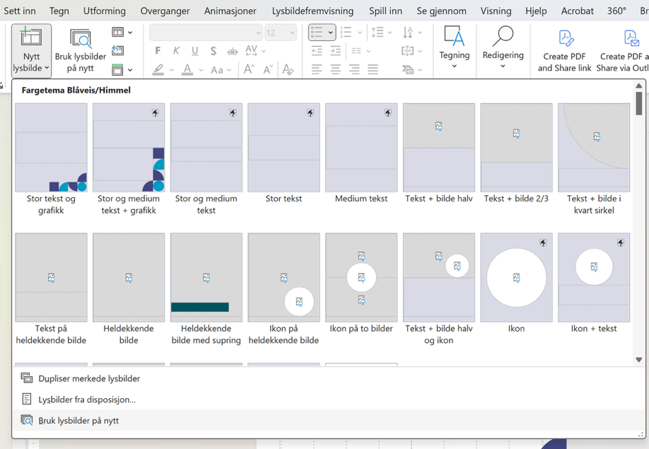
Gjenbruk av lysbilder
Du kan gjenbruke lysbilder fra tidligere SoMe-poster du har laget i denne malen under fanen «Hjem»:
  I nedtrekksmenyen for «Nytt lysbilde» velger du «Bruk lysbilder på nytt»
  (NB! Dette fungerer kun i skrivebordsversjonen).
  I vinduet som åpnes på høyre side kan du lete opp den aktuelle presentasjonen du skal hente lysbilder fra. Ved å klikke på sidene du vil gjenbruke legger de seg inn i presentasjonen din.

Slide 66
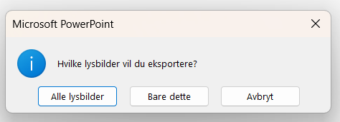
Lagre lysbilder som bilder
For å eksportere ut lysbildene du lager til bilder du kan bruke i sosiale medier må du lagre dem i .png-format. (Unntak er hvis du skal lage bildekarusell på LinkedIn, da må du eksportere lysbildene til PDF.
Se oppskrift for dette på neste side.)
Under menyen «Fil» velger du «Lagre en kopi»
Velg navn og ønsket plassering, i nedtrekksmenyen for filtype velger du «PNG (Portable Network Graphics-format )(*.png)» og «Lagre».
I popup-vinduet som vises velger du om du vil eksportere
«Alle lysbilder» eller kun det lysbildet du står i («Bare dette)»:
Hvis du har en presentasjon med flere lysbilder, men kun ønsker å eksportere ut noen av dem, kan du enten eksportere ut de aktuelle lysbildene ett og ett, eller du kan skjule de lysbildene som ikke skal eksporteres:
  Marker de aktuelle lysbildene > Høyreklikk > velg «Skjul» («Vis» for å åpne)

Slide 67
Bildekarusell på LinkedIn
LinkedIn støtter karusellposter, men disse må lastes opp som et dokument i PDF-format i innlegget ditt.
Under menyen «Fil» velger du «Lagre en kopi»
Velg navn og ønsket plassering, i nedtrekksmenyen for filtype velger du «PDF (*.pdf)» og «Lagre».
I popup-vinduet som vises velger du om du vil eksportere
«Alle lysbilder» eller kun det lysbildet du står i («Bare dette»)
Hvis du har en presentasjon med flere lysbilder, men kun ønsker å eksportere ut noen av dem, kan du skjule de lysbildene som ikke skal eksporteres:
  Marker de aktuelle lysbildene > Høyreklikk > velg «Skjul» («Vis» for å åpne)

Slide 68
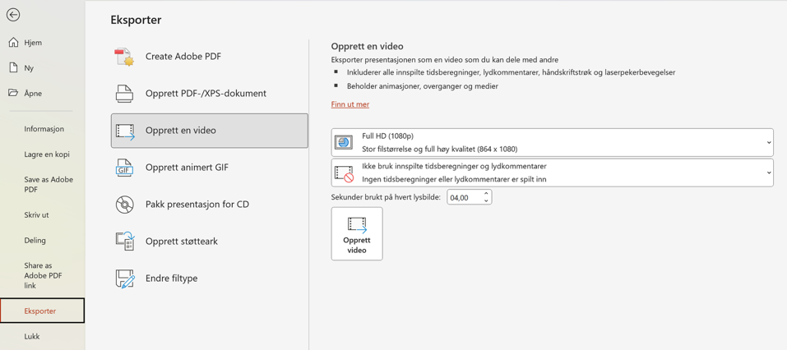
Eksportere til video
Lysbildene dine kan også eksporteres ut til en liten video.
Under menyen «Fil» velger du «Eksporter» og «Opprett en video».
Velg «Full HD (1080p), antall sekunder du ønsker at hvert lysbilde skal vises i videoen og «Opprett video».
Velg filnavn og ønsket plassering og «Lagre».
Hvis du har en presentasjon med flere lysbilder, men kun ønsker å eksportere ut noen av dem, kan du enten eksportere ut de aktuelle lysbildene ett og ett, eller du kan skjule de lysbildene som ikke skal eksporteres:
  Marker de aktuelle lysbildene > Høyreklikk > velg «Skjul» («Vis» for å åpne)

